Slide 1
Технический проект
"Система климат-контроля и мультимедийного оповещения для общественного транспорта на базе микроконтроллера Arduinо"
Авторы работы: Ахметшина Азалия,
учащаяся учебного объединения «Обучение
радиотехнике и электронике»
Мойсеенко Евгений, учащийся учебного объединения «Робототехника Лего»
МОУ ДО "Центр детского творчества»
г. Надыма, ЯНАО
Руководитель: Баранов Павел Алексеевич,
педагог дополнительного образования
МОУ ДО "Центр детского творчества"
г. Надым ЯНАО

Slide 2
Идея проекта:
использовать сконструированный
макет общественного транспорта в
виде «Автобуса» с системой климат-
контроля и мультимедийного
оповещения.

Slide 3
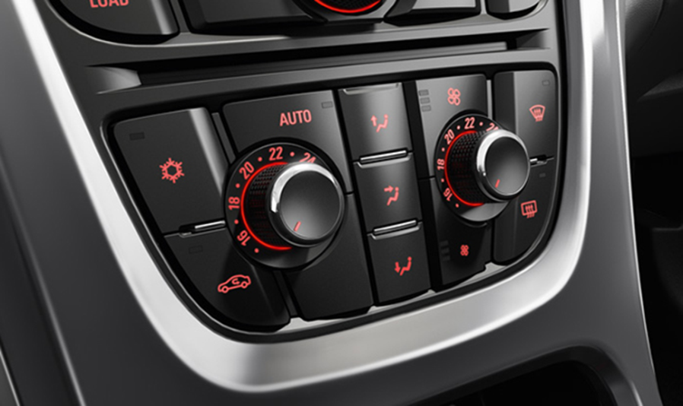
Проблема
Система климат-контроля предназначена для создания и автоматического поддержания микроклимата в салоне автомобиля.
Система обеспечивает совместную работу систем отопления, вентиляции и кондиционирования за счет электронного управления.
Разработка систем климат-контроля и мультимедийного оповещения на сегодняшний день актуальна.

Slide 4
Цель:
сконструировать и создать модель системы климат-контроля и мультимедийного оповещения для общественного транспорта на базе микроконтроллера Arduinо, используя подручные материалы.

Slide 5
Задачи
Конструирование и создание макета общественного транспорта.
Программирование микроконтроллера.
Тестирование систем.
Оформление документов проекта.

Slide 6
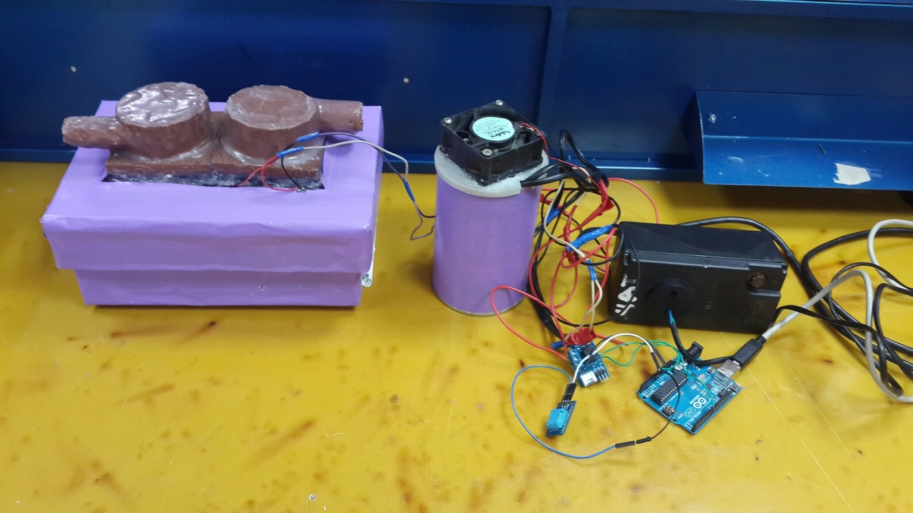
Техническое обеспечение
В промышленных масштабах система климат-контроля будет представлять собой прикрепляемый к потолку длинный сектор в длину всего салона общественного транспорта.

Slide 7
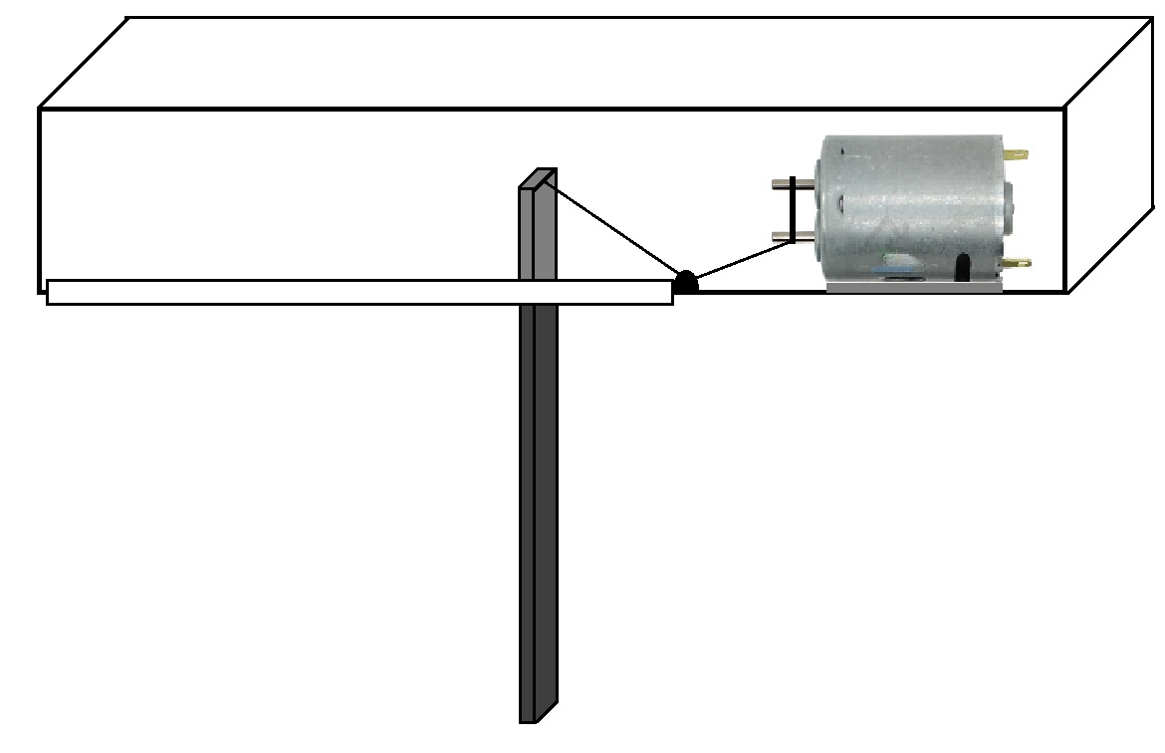

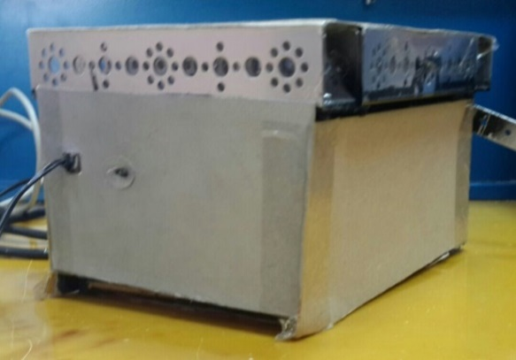

Техническое обеспечение
Система мультимедийного оповещения представляет собой дисплей, на котором транслируется рекламный ролик, сопровождаемый звуком.

Slide 8
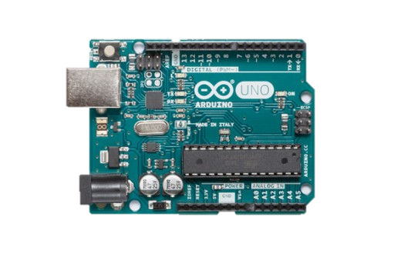
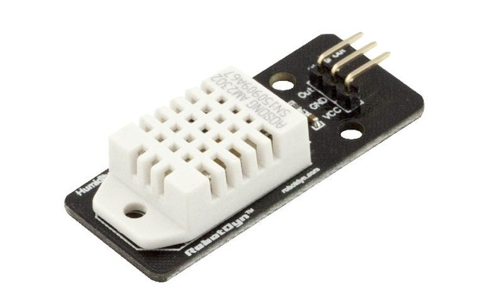
Техническое обеспечение
Для функционирования систем мы использовали микроконтроллер Arduino.
Для создания программы системы климат-контроля использована библиотека для датчика DHT22.

Slide 9
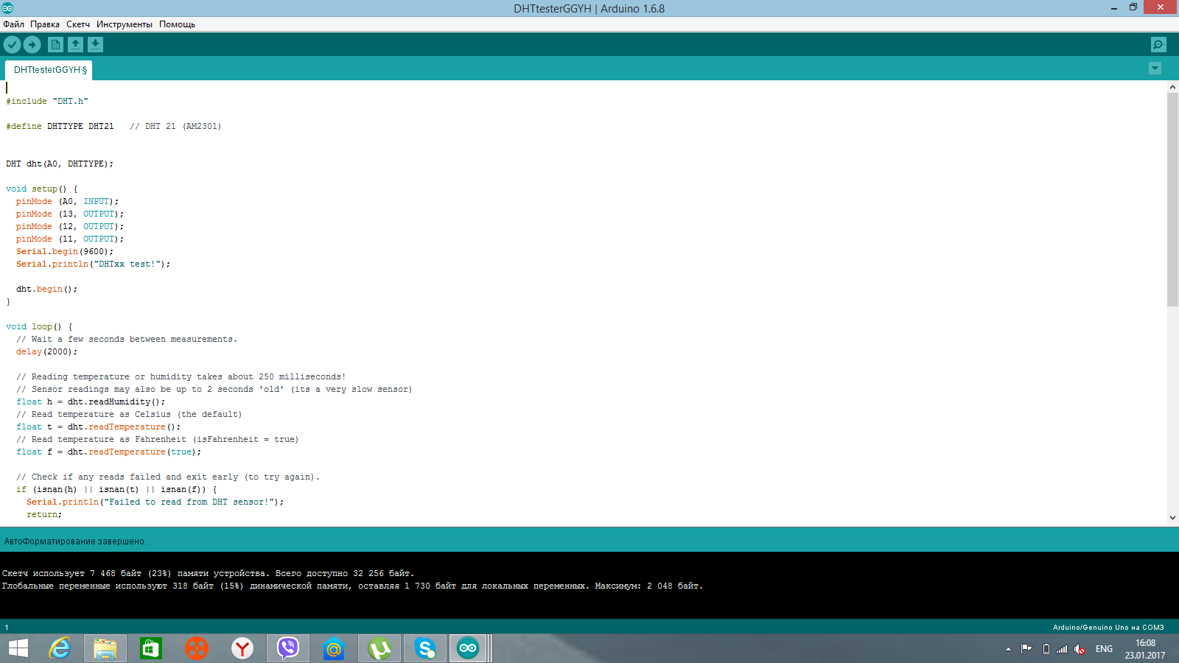
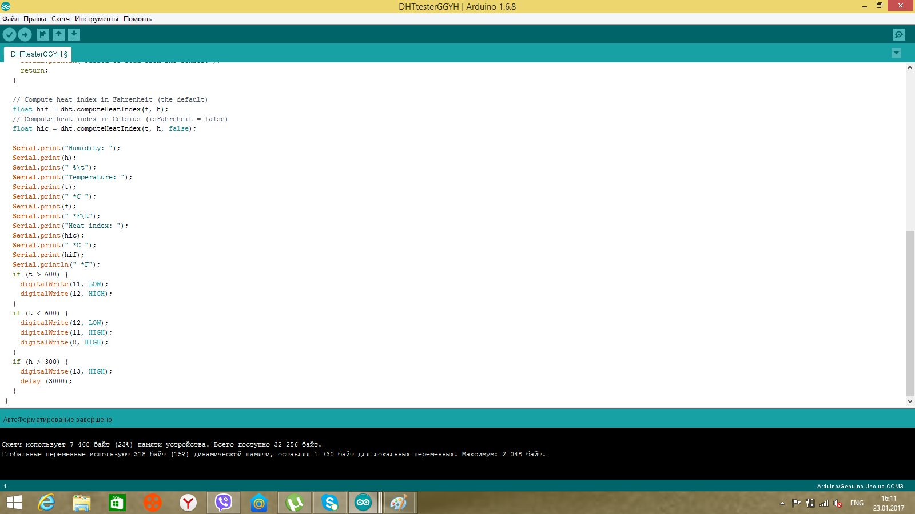
Скриншоты программ

Slide 10
Экономическое обоснование
№п/п | Наименование использованного материала, ресурса | Количество, шт. | Цена за 1 единицу, руб. | Общая стоимость, руб.
1. | Микроконтроллер Arduino | 1 | 1560 | 1560
2 | Модуль РЕЛЕ | 1 | 80 | 80
3 | Понижающий трансформатор с 220 В на 36 В, 9 В | 1 | 450 | 450
4 | Кулеры | 3 | 150 | 450
5 | Датчик DHT11 | 1 | 190 | 190
Общая стоимость: 2 730 р.

Slide 11
Общая экономическая выгода:
-все использованные при конструировании детали можно приобрести в свободном доступе;
-данное устройство можно сконструировать самостоятельно при затрате малого количества времени;
-стоимость климат-контроля для общественного транспорта на рынке стоит от 15 тыс. долларов, когда моя система будет стоить гораздо дешевле.

Slide 12
Выводы
Разработана система климат-контроля и мультимедийного оповещения для общественного транспорта, функционирующая в автономном режиме.
Система климат-контроля поддерживает оптимальную температуру внутри салона независимо от воздействия внешних факторов.
Написана программа для климат-контроля на основе микроконтроллера Arduino.
Разработана сопровождающая техническая документация.
Разработанная система экономически выгодна для предприятий, владеющих общественным транспортом.

Slide 13
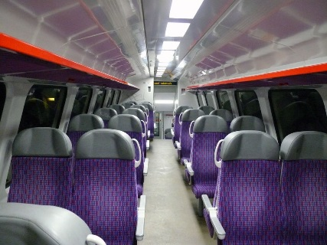
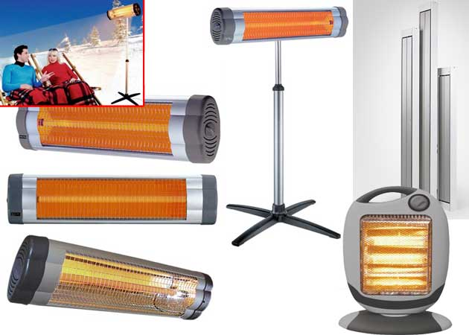
Заключение
В ПЕРСПЕКТИВЕ К ИНФРАКРАСНОМУ ОТПЛЕНИЮ

Slide 14
Требования к температуре формируются в соответствии с ГОСТ Р 50993-96 ("Автотранспортные средства. Системы отопления, вентиляции и кондиционирования. Требования к эффективности и безопасности")
Температура наружного воздуха | Температура в салоне общественного транспорта | Обязательства водителя
+5 °С и ниже |  | Вкл. отопительное оборудование
Не ниже -25 °С | Не менее 15 °С
Выше +15°С |  | Вкл. кондиционер в автоматическом режиме (Между +15 и +21 он работает в режиме вентиляции, если температура будет выше +21 – в режиме охлаждения).

Slide 15
Спасибо за внимание!

